Slide 1

HTML DASAR “Hello World”
By. IRFAN RAMADHANI

Slide 2


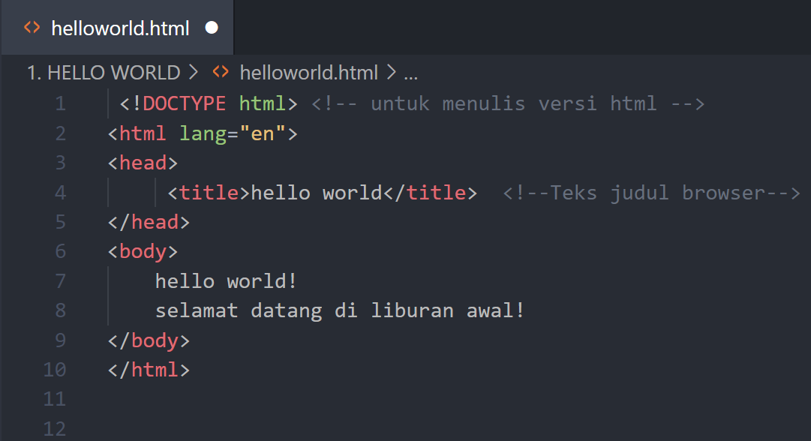
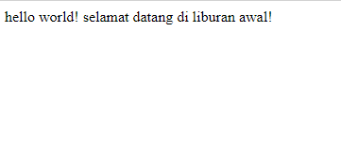

Struktur Text Awal HTML
Pembuka Coding Awal untuk HTML
Tampilan Output pada Browser
01
02
03
04

Slide 3
https://youtu.be/1NicaVOCXHA
Link Youtube ada dibawah Ini !
01
02
03
04

Slide 4
AKHIR MATERI 1 HTML DASAR “HELLO WORLD”
01
02
03
04

